Slide 1
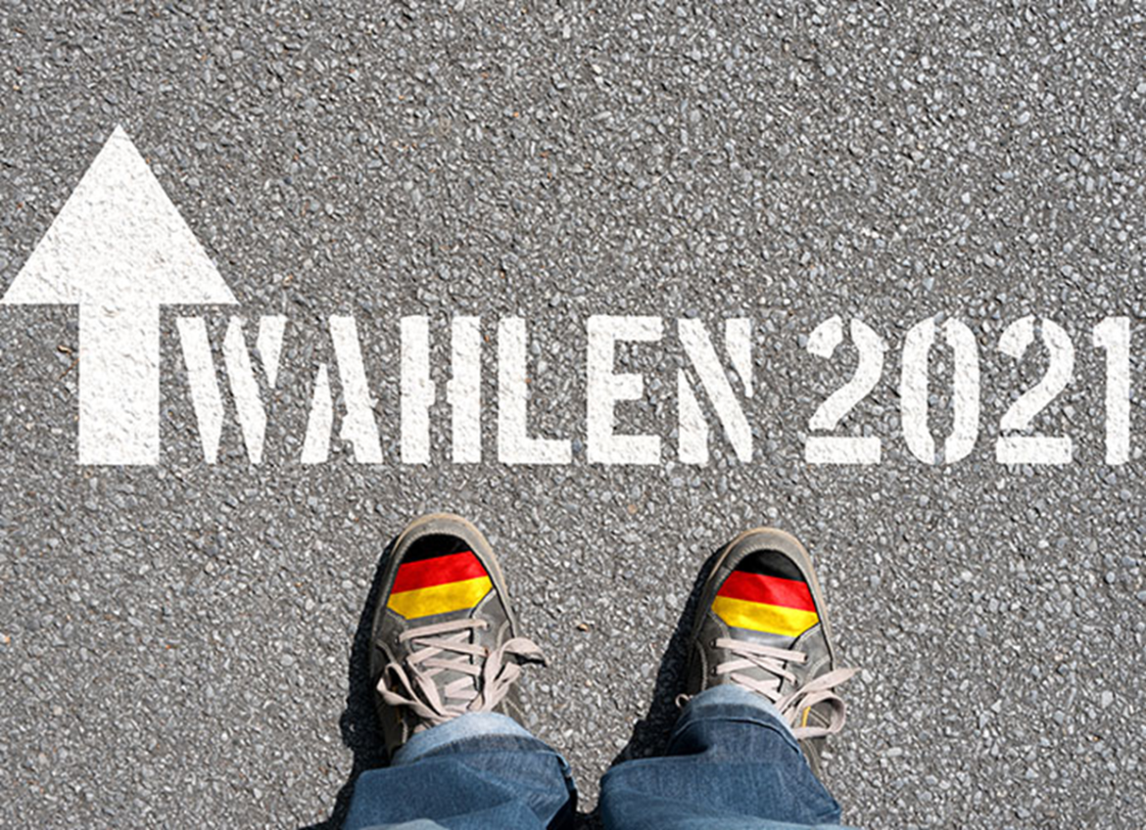
Notes:
-Begrüßung Schüler*innen
(-Vorstellung)
Dieses Jahr findet wieder die Bundestagswahl statt. Alle vier Jahre können die Bürger und Bürgerinnen in Deutschland ihre Stimme für die Bildung einer deutschlandweiten Vertretung abgeben.
Doch was ist die Bundestagswahl und wie läuft sie ab?

Slide 2

Wir leben in einer Demokratie
Demokratie ist eine Regierungsform, bei der eine gewählte Volksvertretung die politische Macht ausübt.
Es gilt das Prinzip, Entscheidungen durch die Mehrheit treffen zu lassen.
Kleinstaaterei, Monarchie, Diktatur – dies prägte Deutschland über viele Jahrhunderte.
Eine stabile Demokratie gibt es in Deutschland erst seit Ende des zweiten Weltkriegs 1945.
Macht durch Wahlen des Volkes zu verteilen ist nicht selbstverständlich: In unserer Welt gibt es unverändert Staaten, in denen das Einparteiensystem gilt bzw. einzelne oder Gruppen alle Macht an sich reißen

Slide 3

Wir leben in einer Demokratie
Aber was bedeutet die Umsetzung von Demokratie eigentlich?
Herrschaft des Volkes
Alle Bürger*innen haben gleiche Rechte und Pflichten
Freie Meinungsäußerung
Versammlungs- und Informationsrecht
Freie und geheime Wahlen

Slide 4
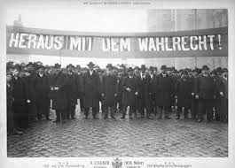
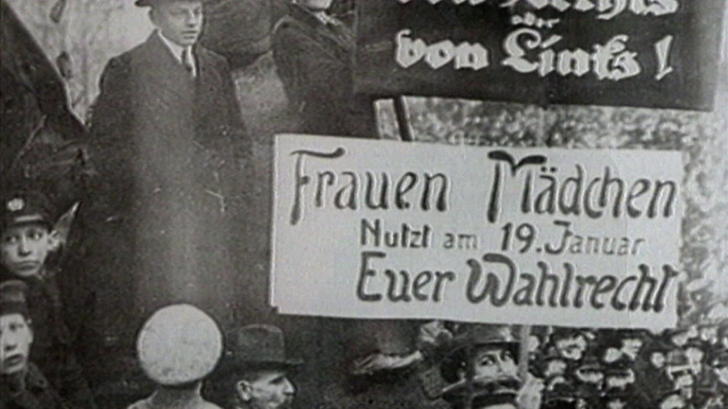
Wahlrecht in Deutschland
Für Männer seit 1848
Frauen erst seit 1919 !
Notes:
Nach langem und hartem Kampf um mehr Emanzipation haben es die Frauen geschafft, dass auch sie seit 1919 wählen gehen dürfen. Was für uns mittlerweile als selbstverständlich gilt, ist für viele Frauen ein langer und anstrengender Weg gewesen. In zwei Ländern auf der Welt dürfen Frauen immer noch nicht wählen. In Saudi-Arabien zum Beispiel ist es den Frauen erst seit 2010 erlaubt wählen zu dürfen.

Slide 5

Politik geht mich nichts an…
Stimmt nicht! Politik geht jede*n etwas an - egal wie alt oder jung!
Euch besonders! Ihr werdet mit den Gesetzen und deren Folgen leben müssen
Gesetze betreffen manchmal einen Teil der Bevölkerung, manchmal alle

Slide 6

Die Wahlen
In Deutschland werden in unterschiedlichen Abständen und unterschiedlichen Bundesländern und Regionen regelmäßig Wahlen abgehalten.
Alle 4 Jahre finden die Bundestagswahlen für die deutschen Bürger*innen statt.
Gewählt werden bei dieser Wahl
viele einzelne Personen, die sich
Abgeordnete nennen und zusam-
men den Bundestag bilden.
Notes:
Diese gewählten Personen, die den Bundestag bilden und dann auch hauptsächlich in Berlin arbeiten, entscheiden über Angelegenheiten, die ALLE Deutschen in gleicher Weise betreffen – bundesweit.
Letztes Jahr waren zum Beispiel Kommunalwahlen. Bei diesen Wahlen sind Vertreter*innen gewählt worden, die in unserem jeweiligen Wohnort die Entscheidungen treffen – die Bürgermeister*innen und die Gemeinde- und Stadträt*innen.

Slide 7

Die Bundestagswahlen finden heuer
am 26. September statt.
Für alle…
…die mindestens 18 Jahre alt sind
…die die deutsche Staatsangehörigkeit haben
…und die 3 Monate vor der Wahl einen
Wohnsitz in Deutschland haben

Slide 8
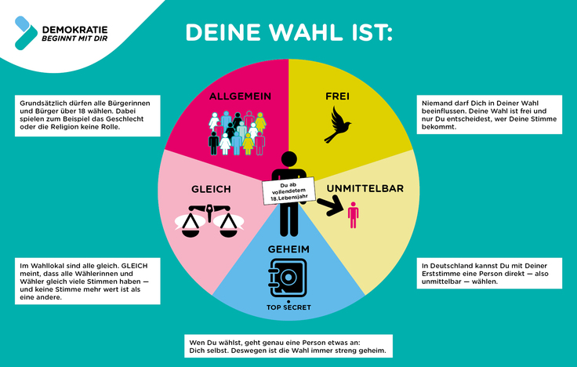
Notes:
Im Grundgesetz ist verankert, dass die Abgeordneten in allgemeiner, unmittelbarer, freier, gleicher und geheimer Wahl gewählt werden.
(Erklärung der Begriffe anhand des Bildes: Allgemein, frei, unmittelbar, geheim und gleich)
Quelle: https://demokratie.niedersachsen.de/startseite/themen/politik_in_niedersachsen/wahlprinzipien/die-fuenf-wahlprinzipien-164663.html

Slide 9
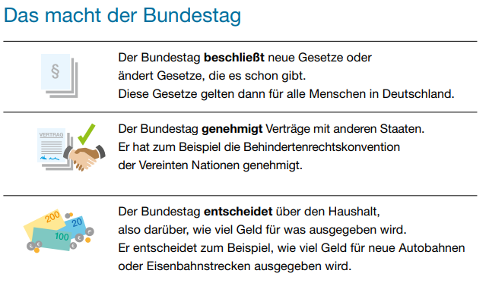

Slide 10
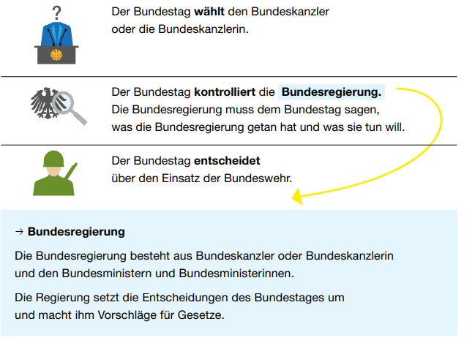

Slide 11
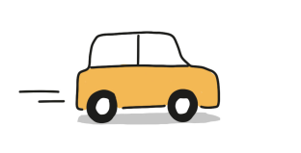

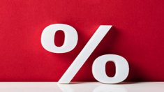
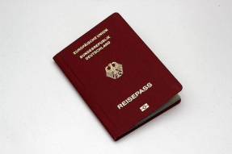

z. B. schafft der Bundestag Regeln…
über den Verkehr
über die Versicherungen für Kranke oder Arbeitslose
über die Höhe der Mehrwertsteuer beim Einkaufen
und z.B. darüber, wann jemand deutsche*r Bürger*in werden darf
oder über den Klimaschutz (z.B. mit Sprit betriebene Autos oder E-Autos? Energieversorgung mit Sonnen- und Windenergie oder lieber Atomkraft?)

Slide 12
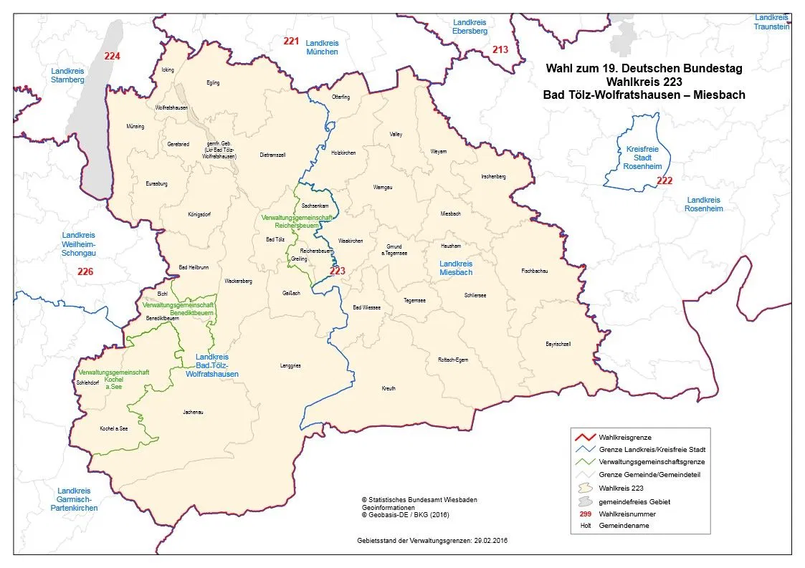
Wie läuft die Bundestagswahl ab?
Wahlkreis 223: Bad Tölz-Wolfratshausen und Miesbach
Notes:
Bei den Bundestagswahlen wird das Bundesgebiet in 299 Wahlkreise eingeteilt. Unser Landkreis Bad Tölz-Wolfratshausen bildet zusammen mit dem Nachbarlandkreis Miesbach den Wahlkreis 223.

Slide 13
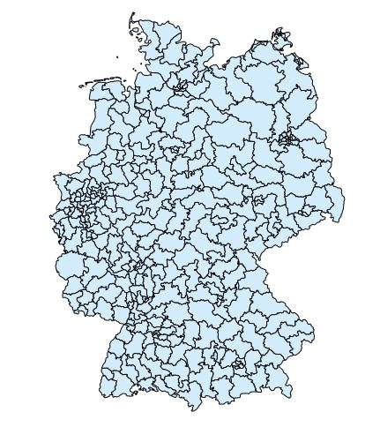
Alle Wahlkreise in Deutschland

Slide 14

Wie wird jetzt aber genau gewählt?

Slide 15

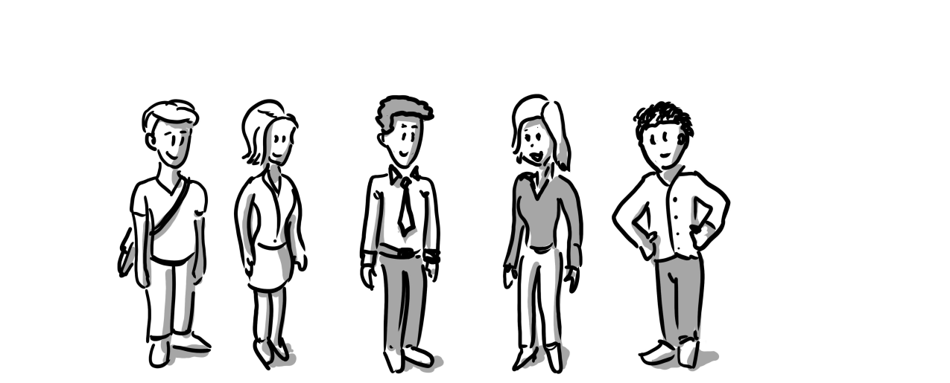
Erststimme
Direktkandidat*in aus dem Wahlkreis
  Es wird EINE Person aus jedem Wahlkreis gewählt
  Die Person mit dem meisten Stimmen darf in den Bundestag
  Man nennt die Person „Wahlkreisabgeordnete*r
Notes:
Jede*r Bürger*in hat zwei Stimmen, die sie/er abgeben darf. Es gibt die Erst- und die Zweitstimme. Die Parteien können eine*n Direktkandidat*in aus ihrem Wahlkreis aufstellen. Mit der Erststimme wird die/der Direktkandidat*in aus dem jeweiligem Wahlkreis gewählt. Die oder der Kandidat*in mit den meisten Stimmen erhält ein Direktmandat und somit einen gesicherten Platz im Bundestag.

Slide 16

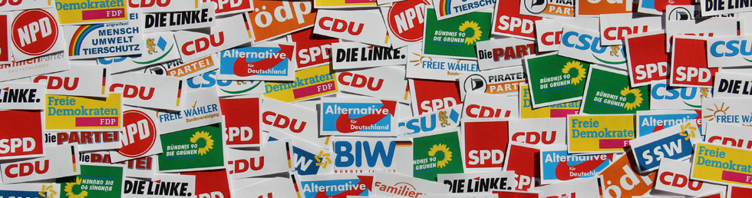
Zweitstimme
Eine Partei aus dem jeweiligen Bundesland
  Das zweite Kreuz wird bei einer Partei gemacht
  Die Zweitstimme ist wichtiger als die Erststimme
  Durch diese Wahl wird entschieden wie viele Sitze eine Partei im Bundestag bekommt
  Jede Partei erstellt eine Liste mit Personen, die in den Bundestag möchten. Bekommt die Partei viele Stimmen, dürfen viele Menschen von dieser Liste in den Bundestag.
Notes:
Mit der Zweitstimme wählt man die Partei. Mit dieser Stimme entscheidet sich wie viel Prozent der Sitze eine Partei im Bundestag erhält. Vor der Wahl veröffentlichen Parteien eine Liste für jedes Bundesland mit Politiker*innen, die in den Bundestag versendet werden möchten. Die Reihenfolge dieser Liste ist entscheidend. Wer ganz oben auf der Liste steht, hat eine höhere Wahrscheinlichkeit in den Bundestag zu kommen. Wenn eine Partei über 5% aller Stimmen erhält, so darf sie in den Bundestag einziehen. Parteien unter 5% können nicht in den Bundestag einziehen. Dies hat einen Grund: Je mehr Parteien im Bundestag sind, desto schwerer können Entscheidungen getroffen werden. Mit zu vielen kleinen Parteien gibt es sehr viele Meinungen. Wenn alle etwas anderes wollen, ist es schwierig sich zu einigen. So ist es auch schwer eine stabile Regierung zu bekommen.

Slide 17
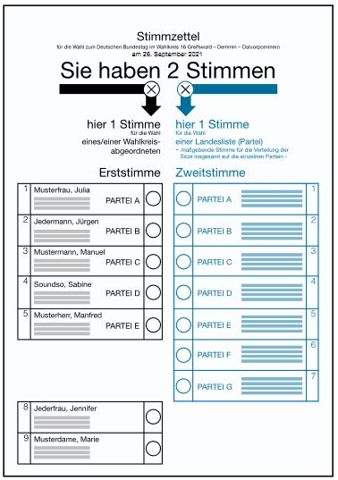
Der Stimmzettel
Notes:
Links stehen die Direktkandidat*innen, die über die Erststimme gewählt werden können. Rechts kann man sich mit der Zweitstimme für eine Partei entscheiden. Die Auswahl der Parteien ist für das jeweilige Bundesland gleich. Die Direktkandidat*innen sind nur für den jeweiligen Stimmkreis auswählbar. Jede*r Wähler*in darf jeweils einmal auf der rechten Seite und einmal auf der linken Seite ein Kreuz machen. Insgesamt also maximal 2 Kreuze.

Slide 18
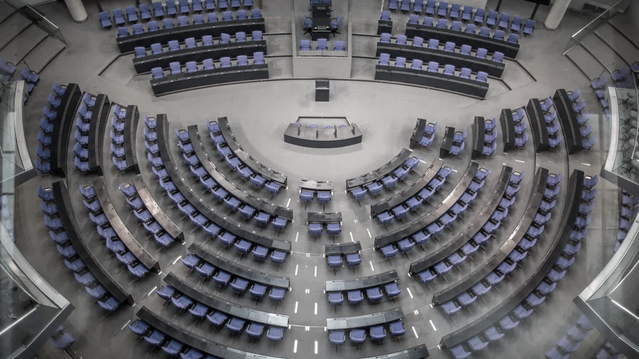
Die Sitzverteilung im Bundestag
Es gibt mindestens 598 Sitze insgesamt
Die Hälfte davon – also 299 kommen über die Erststimme aus den 299 Wahlkreisen direkt in den Bundestag (also die jeweiligen „Sieger*innen“)
Die andere Hälfte kommt über die Listen der Parteien in den Bundestag – also auch mindestens 299 Personen
Meistens sind es nach der Wahl aber viel mehr Abgeordnete, weil oft nach dem Verhältnis der Zweitstimmen mehr Personen in den Bundestag einziehen dürfen. (Überhangmandate und Ausgleichsmandate)
Notes:
Je mehr Zweitstimmen eine Partei bekommt, desto mehr Sitze bekommt die Partei.
Manchmal passiert Folgendes: Z.B. werden 33 Abgeordnete einer Partei A durch die Erststimme in den Bundestag gewählt. Nach Ausrechnung der Zweitstimme bekommt die Partei aber eigentlich nur 30 Sitze im Bundestag. Das sind 3 Sitze weniger, als die Partei nach der Erststimme bekommen müsste. Diese 3 zusätzlichen Abgeordneten dürfen aber trotzdem in den Bundestag. Wenn es zusätzlich gewählte Abgeordnete gibt, dann nennt man das Überhangmandate. Durch die zusätzlich gewählten Abgeordneten kommen mehr als 598 Abgeordnete in den Bundestag. Da nun die Partei A mehr Abgeordnete hat, als ihr nach der Zweitstimme zustehen, dürfen die anderen Parteien auch mehr Abgeordnete in den Bundestag schicken. Das nennt man Ausgleichsmandate.

Slide 19
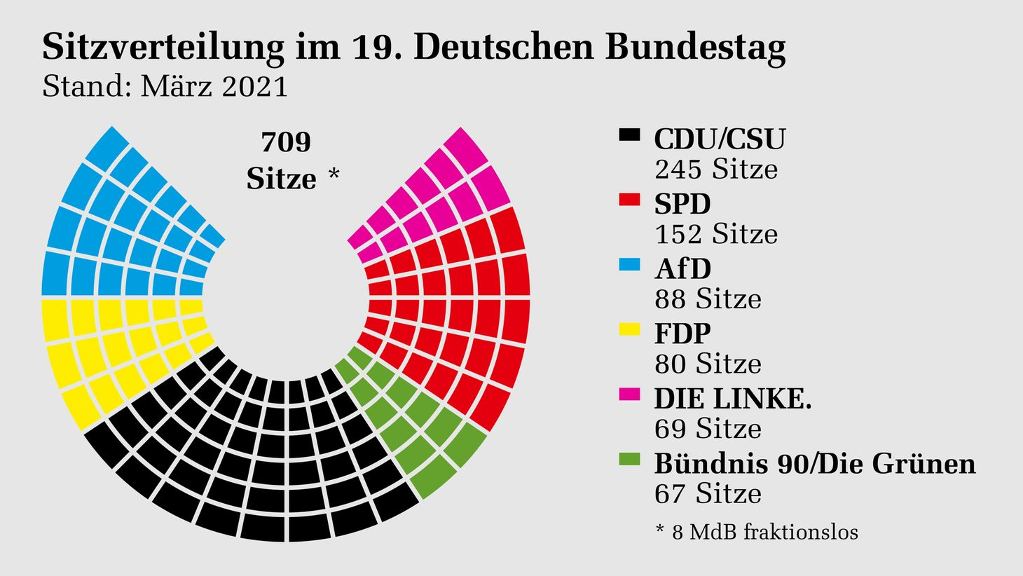
Aktueller Bundestag
Notes:
Derzeit sieht unser Bundestag wie folgt aus. 709 Sitze gibt es aktuell für die Bundestagsabgeordneten. Diese Parteien haben die 5%-Hürde bei der Bundestagswahl 2017 geschafft und dürfen nun im Bundestag sitzen.
Quelle: https://www.google.com/search?q=aktueller+bundestag&client=firefox-b-e&source=lnms&tbm=isch&sa=X&ved=2ahUKEwimpPuj0PPwAhV9h_0HHT4rDusQ_AUoAnoECAEQBA&biw=1280&bih=950#imgrc=BX_PrySzEJ7__M

Slide 20

Darum sollen Menschen ihr Wahlrecht nutzen:
Durch Wählen stärkt man die Partei, die Politiker*innen und die Ideen, die man gut findet
Man kann zeigen, was man will, was gut für einen ist
Zur Not kann man auch jemanden wählen, den man am wenigsten schlecht findet
Wenn man gar nicht wählt, lässt man Andere entscheiden!!
Wählen ist ein wichtiges demokratisches Recht
Wer wählt, zeigt auch: Ich finde die Demokratie und die Freiheit gut!
Notes:
Fragt doch mal eure Eltern, ob sie wählen gehen und wen oder was sie wählen.

Slide 21

Erklärvideo zur Bundestagswahl
https://www.youtube.com/watch?v=oMGur8SwFVM
Notes:
Das Video ist zwar schon 4 Jahre alt, aber immer noch aktuell und sehr gut!
(an dieser Stelle gemeinsam anschauen, wäre hilfreich)

Slide 22

Notes:
Vielleicht haben sich bereits welche die Frage gestellt, warum ihr euch das jetzt anhören müsst, obwohl ihr noch nicht wählen dürft.
Quelle: https://www.google.com/search?q=u18+wahl&client=firefox-b-e&source=lnms&tbm=isch&sa=X&ved=2ahUKEwje-LT41_PwAhXtgP0HHalrCKAQ_AUoAnoECAEQBA&biw=1280&bih=950#imgrc=QZpN0NqiA-nUAM

Slide 23
Was ist die U18-Wahl
bundesweite Gemeinschaftsaktion von mehreren Verbänden, vielen Jugendverbänden und dem Berliner U18-Netzwerk
Wahl für alle unter 18 Jahren, egal welche Nationalität
DIE Gelegenheit, Politikern zu sagen, was euch wichtig ist!
Die U18-Wahl ist immer 9 Tage vor der Wahl der Erwachsenen – ihr könnt den Stimmberechtigten bei der entscheidenden Wahl also noch eure Wünsche und Ergebnisse mitgeben!
Notes:
Ein Zusammenschluss aus Jugendverbänden, Verbände und dem U18-Netzwerk ermöglichen seit 1996 Jugendlichen unter 18 Jahren wählen gehen zu können. Mit dieser Gemeinschaftsaktion fordern sie die Wahlalterssenkung. Auch dieses Jahr gibt es wieder die Möglichkeit euer Kreuz zu setzen und eine politische Stimme zu bekommen.

Slide 24
So kannst du wählen
Wahlberechtigt: ALLE unter 18 Jahren
Wahlzeitraum: 14.09.-24.09.2021
Wahllokale:
  An deiner weiterführenden Schule
  Jugendzentrum: Hausham, Holzkirchen, Miesbach
    Nach Terminvereinbarung:
      Info@kjr-miesbach.de
      08025/704-4260
Stichtag: 24.09.2021 um 16:00 Uhr
Notes:
Alle Jugendliche unter 18 Jahre dürfen an der U18-Wahl teilnehmen. Die U18-Wahl findet immer neun Tage vor der Bundestagswahl statt. Normalerweise ist die Wahl nur an einem Tag möglich. Aufgrund der Pandemie habt ihr dieses Jahr die Möglichkeit im Wahlzeitraum der ersten Schulwoche nach den Sommerferien vom Dienstag, den 14.09. bis zum Freitag, den 17.09.2021 euer Kreuz zu setzen. Der Stichtag ist am Freitag, den 17.09.2021 um 18.00 Uhr. Danach sind keine weitere Stimmzettelabgaben möglich. Nachdem dieses Jahr die Schulen die Wahllokale sind, wird es daher am Freitag nach Unterrichtsschluss keine Abgabemöglichkeit mehr geben.

Slide 25

Notes:
Oftmals fühlen sich junge Menschen in der Politik der Erwachsenen zu wenig berücksichtigt. Das System der Erwachsenen sieht leider sehr wenig Mitbestimmung durch junge Menschen vor. Ihr als junge Menschen wollt aber auch gehört und mit euren Anliegen gesehen werden!

Slide 26
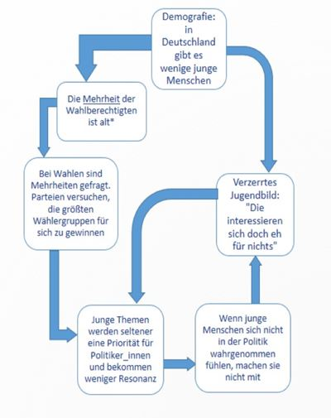
Notes:
* 56 Prozent aller Wahlberechtigten Erwachsenen sind über 50 Jahre alt!!!
Themen für Jugendliche spielen im Wahlkampf eine noch zu kleine Rolle. Da man erst ab 18 Jahren wählen darf, sind junge Menschen eine zu kleine Wählergruppe, auf die Rücksicht genommen werden muss.
Parteien orientieren sich an Themen, die große Bevölkerungsgruppen betreffen, um viele Stimmen zu bekommen.
Deshalb haben viele Jugendliche kein Interesse an Politik und viele Erstwähler*innen gehen nicht zur Wahl. Das sollte nicht sein!
Ein Wahlrecht zu haben ist ein wertvolles Instrument in unserer Demokratie.

Slide 27
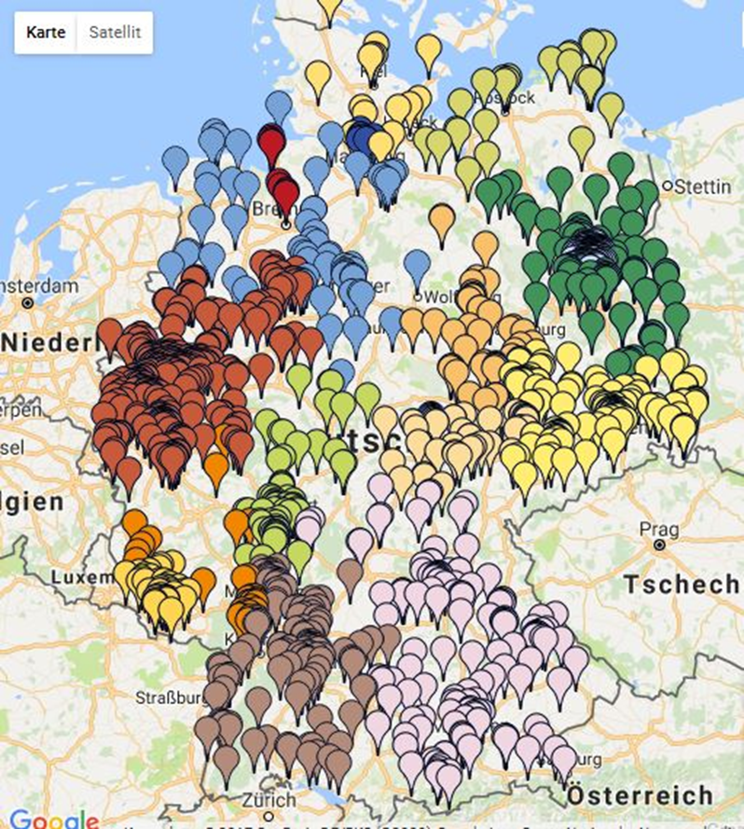
U18-Wahllokale bei der letzten Bundestagswahl 2017
Notes:
Wir sind also Teil eines großen Ganzen!
Die erste U18-Wahl wurde 1996 in einem einzigen Wahllokal in Berlin durchgeführt.
2017 nahmen knapp 220.000 Kinder und Jugendliche in 1660 Wahllokalen teil.
Bei der U18-Bundestagswahl am 15. September 2017 bekam die CDU mit 28,5 Prozent die meisten Stimmen. Es folgten SPD mit 19,8 Prozent, Bündnis 90/Die Grünen mit 16,6 Prozent, Die Linke mit 8,1 Prozent, die AfD mit 6,8 Prozent und die FDP mit 5,7 Prozent. Sie würden es in den Bundestag schaffen, wenn es nach Kindern und Jugendlichen geht.

Slide 28
Wie läuft die U18-Wahl ab?
Die U18 Wahl im Landkreis Miesbach findet digital statt.
Jeder Wähler/in erhält einen CODE durch die Lehrkraft, der nur einmal verwendbar ist. --- Vermeidung einer mehrfachen Wahl.
Link zur U18-Wahl:
  https://www.kjr-miesbach.de/u18wahl/
Notes:
Je nach Schule könnt ihr im Klassenverband mit einer Wahlurne wählen oder in einer Wahlkabine. Ihr bekommt einen Stimmzettel, auf dem ihr eure zwei Kreuze machen könnt. Der Stimmzettel ist ungültig, wenn mehr als 2 Kreuze gemacht werden. Pro „Seite“ des Stimmzettels darf nur maximal ein Kreuz gemacht werden. Wenn ihr keine*n von den Direktkandidat*innen und/oder keine Partei wählen wollt, könnt ihr auch nur ein oder gar kein Kreuz machen. Damit zeigt ihr, dass ihr zwar Interesse habt zu wählen, dass euch aber niemand wählbar erscheint. Der Stimmzettel wird dann ggf. als „ungültig“ gewertet, geht aber trotzdem in die Wahlbeteiligung ein.

Slide 29
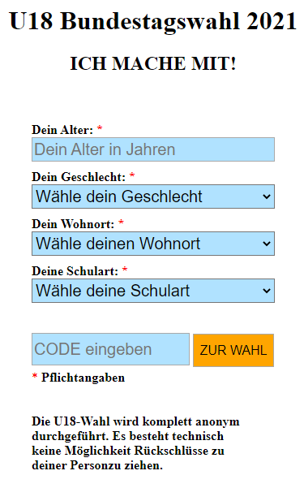
Wie läuft die U18-Wahl ab?
Aufrufen des Programmes
  Basis-Informationen angeben
  Freiwillige Informationen angeben
  CODE eingeben
  „ZUR WAHL“ klicken
Notes:
Je nach Schule könnt ihr im Klassenverband mit einer Wahlurne wählen oder in einer Wahlkabine. Ihr bekommt einen Stimmzettel, auf dem ihr eure zwei Kreuze machen könnt. Der Stimmzettel ist ungültig, wenn mehr als 2 Kreuze gemacht werden. Pro „Seite“ des Stimmzettels darf nur maximal ein Kreuz gemacht werden. Wenn ihr keine*n von den Direktkandidat*innen und/oder keine Partei wählen wollt, könnt ihr auch nur ein oder gar kein Kreuz machen. Damit zeigt ihr, dass ihr zwar Interesse habt zu wählen, dass euch aber niemand wählbar erscheint. Der Stimmzettel wird dann ggf. als „ungültig“ gewertet, geht aber trotzdem in die Wahlbeteiligung ein.

Slide 30
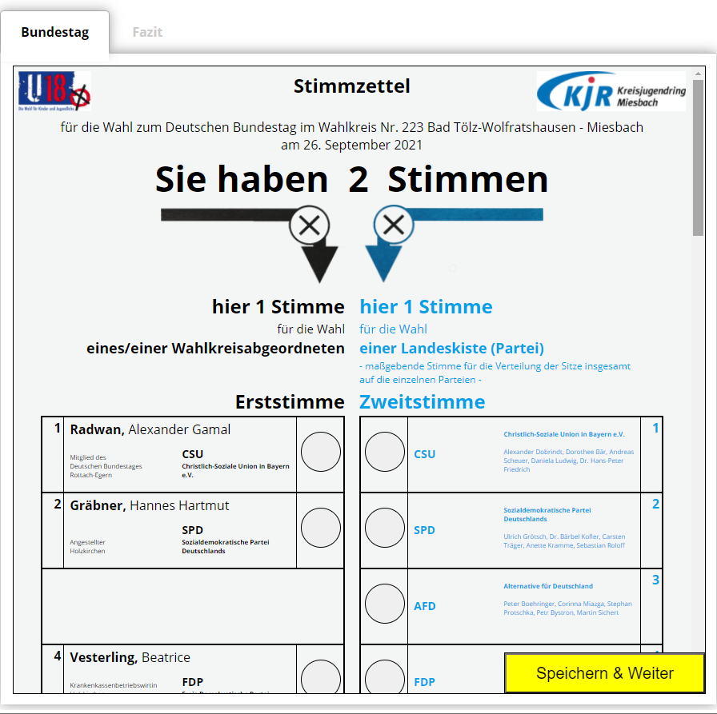
Wie läuft die U18-Wahl ab?
Wahlzettel ausfüllen:
  Stimmzettel mit Erst-
  und Zweitstimme
  (genauso wie bei der „echten Wahl“)
  Setze beide Kreuze
  (ein Kreuz für die/den
  Direktkandidat*in + ein
  Kreuz für die Partei)
  Auf „Speichern & Weiter“ klicken
Notes:
Je nach Schule könnt ihr im Klassenverband mit einer Wahlurne wählen oder in einer Wahlkabine. Ihr bekommt einen Stimmzettel, auf dem ihr eure zwei Kreuze machen könnt. Der Stimmzettel ist ungültig, wenn mehr als 2 Kreuze gemacht werden. Pro „Seite“ des Stimmzettels darf nur maximal ein Kreuz gemacht werden. Wenn ihr keine*n von den Direktkandidat*innen und/oder keine Partei wählen wollt, könnt ihr auch nur ein oder gar kein Kreuz machen. Damit zeigt ihr, dass ihr zwar Interesse habt zu wählen, dass euch aber niemand wählbar erscheint. Der Stimmzettel wird dann ggf. als „ungültig“ gewertet, geht aber trotzdem in die Wahlbeteiligung ein.

Slide 31
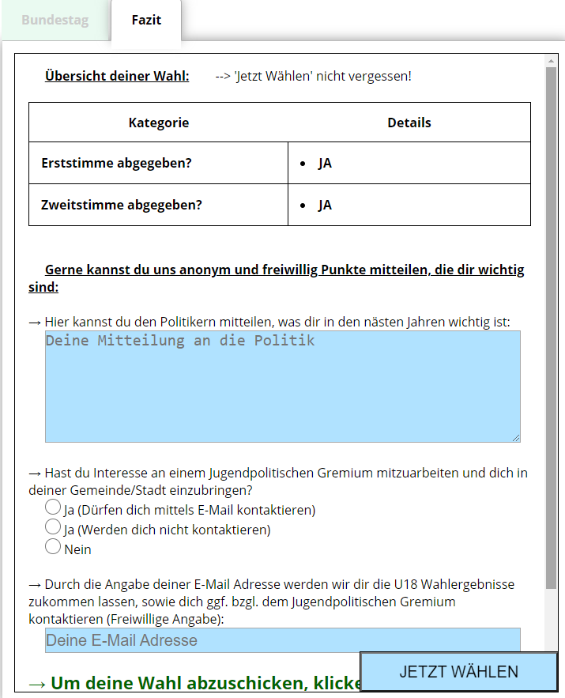
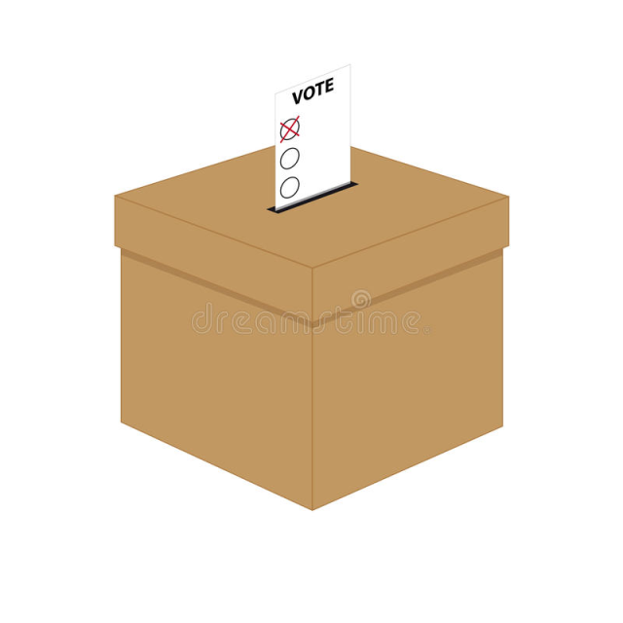
Wie läuft die U18-Wahl ab?
Kontrollieren und Wählen:
  Richtig gewählt?
  Wenn du magst, kannst du uns anonym eine Mitteilung zukommen lassen
  Auf „JETZT WÄHLEN“ klicken
Notes:
Je nach Schule könnt ihr im Klassenverband mit einer Wahlurne wählen oder in einer Wahlkabine. Ihr bekommt einen Stimmzettel, auf dem ihr eure zwei Kreuze machen könnt. Der Stimmzettel ist ungültig, wenn mehr als 2 Kreuze gemacht werden. Pro „Seite“ des Stimmzettels darf nur maximal ein Kreuz gemacht werden. Wenn ihr keine*n von den Direktkandidat*innen und/oder keine Partei wählen wollt, könnt ihr auch nur ein oder gar kein Kreuz machen. Damit zeigt ihr, dass ihr zwar Interesse habt zu wählen, dass euch aber niemand wählbar erscheint. Der Stimmzettel wird dann ggf. als „ungültig“ gewertet, geht aber trotzdem in die Wahlbeteiligung ein.

Slide 32

Wen soll ich wählen?
Zugegeben:
Es ist nicht leicht, diese Frage zu beantworten, das fragen sich auch viele Erwachsene!
Notes:
Jetzt wisst ihr, was die Bundestagswahl ist, wie sie funktioniert und warum es so wichtig ist, dass auch ihr eure Stimme abgebt. Ihr wisst aber nicht, wen ihr wählen sollt? Wir haben für euch ein paar Entscheidungshilfen zusammengestellt.

Slide 33
Entscheidungshilfen
Steckbriefe der Direktkandidierenden aus unserem Wahlkreis
Themenplakate der Parteien
ALLES ZU FINDEN UNTER: https://www.kjr-miesbach.de/u18
Videoclip mit den Direktkandidierenden ab Mitte August ebenfalls auf der Seite des Kreisjugendrings (KJR) und in Social Media
Notes:
Der Arbeitskreis Wahlen wird mit den Direktkandidat*innen ein Video drehen, damit ihr die acht Kandidat*innen kennenlernen könnt und wisst, wer hinter den Namen steckt und welche Ansichten sie haben. Zusätzlich gibt es zu jeder*m Kandidat*in einen Steckbrief sowie Themenplakate zu verschiedenen aktuellen Themen, auf denen die Parteien ihre Meinung wiedergegeben haben. Auf der KJR-Homepage findet ihr ebenfalls alle Materialen sowie die Wahlprogramme der einzelnen Parteien.

Slide 34
…was du auch noch tun kannst
Probiere ab Anfang September 2021
den Wahl-o-mat aus
Zu finden unter: https://www.bpb.de/politik/wahlen/wahl-o-mat/
Notes:
Der Wahl-O-Mat ist ein Frage-und-Antwort-Tool, das im Vorfeld von Wahlen dabei hilft herauszufinden, welche Partei der eigenen politischen Position am nächsten steht. In diesem online Werkzeug werdet ihr aufgefordert etliche Fragen zu beantworten. Die Antworten werden mit den Parteiprogrammen verglichen und am Ende der Beantwortung bekommt ihr eine Empfehlung für eine Partei, die am besten eure Anliegen/Wünsche vertritt.

Slide 35

Nun seid ihr dran!
Eure Stimme zählt!
Notes:
Informationen sind entnommen aus:
file:///C:/Users/mzimmer/AppData/Local/Temp/9540_Bundestagswahl2021_Das_Heft.pdf

